Slide 1


Slide 2

Incident Response Meldeprozess

Slide 3
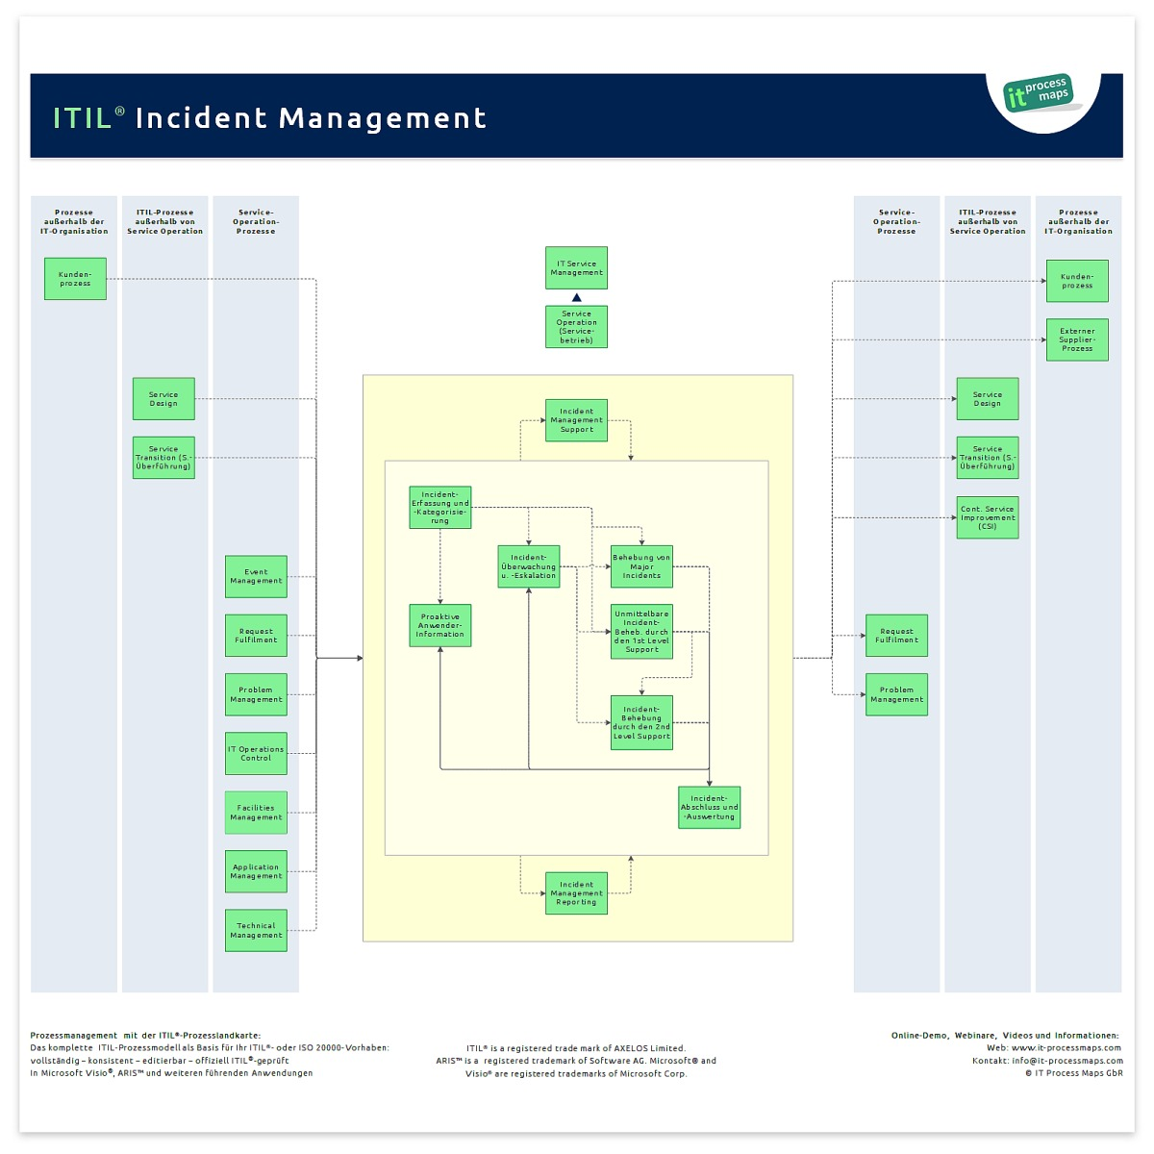
ITIL Incident Management
https://wiki.de.it-processmaps.com/index.php/Datei:Itil-incident-management.jpg

Slide 4
Incident Response Prozess vereinfacht
1. Identifikation des Vorfalls
2. Erstbericht
3. Ersteinschätzung
4. Kommunikation
5. Untersuchung und Behebung
6. Nachbereitung und Review
7. Training und Awareness

Slide 5
Identifikation des Vorfalls
Mitarbeiter oder automatisierte Systeme erkennen einen Sicherheitsvorfall.
Beispiel: Ein Mitarbeiter bemerkt, dass mehrere Dateien auf seinem Arbeitscomputer verschlüsselt sind und eine Lösegeldforderung auf dem Bildschirm angezeigt wird.
Tool: ELK/Splunk/NDR/XDR,…

Slide 6
Erstbericht
Der Vorfall wird sofort über vordefinierte Kanäle gemeldet (z.B. spezielles E-Mail-Konto, Ticketingsystem, Hotline).
Beispiel: Der Mitarbeiter informiert umgehend das IT-Sicherheitsteam per E-Mail und verwendet dabei ein vordefiniertes Formular, das die Natur des Vorfalls, den Zeitpunkt der Entdeckung und erste Beobachtungen enthält.
Tool: Jira

Slide 7
Ersteinschätzung
Ein IT-Sicherheitsbeauftragter oder ein Incident Response Team bewertet den Bericht, um die Dringlichkeit und den Schweregrad des Vorfalls zu bestimmen.
Beispiel: Das IT-Sicherheitsteam bewertet den Vorfall, klassifiziert ihn als hochkritisch (da es sich um einen Ransomware-Angriff handelt) und priorisiert die Reaktion entsprechend.
Tool: Nessus, Firewall Logs, AV/EDR/XDR Meldungen,…

Slide 8
Kommunikation
Benachrichtigung der relevanten Stakeholder (IT-Management, Datenschutzbeauftragter, Geschäftsführung) über den Vorfall.
Beispiel: Das IT-Sicherheitsteam informiert die Geschäftsleitung, den Datenschutzbeauftragten und, falls erforderlich, die Aufsichtsbehörden über den Vorfall, um Compliance mit gesetzlichen Meldepflichten sicherzustellen.
Tool: MS Teams, Slack,…

Slide 9
Untersuchung und Behebung
Das Incident Response Team führt eine detaillierte Untersuchung durch, um die Ursache des Vorfalls zu ermitteln und die Auswirkungen zu verstehen.
Beispiel: Das Incident Response Team führt forensische Analysen durch, um die Angriffsvektoren zu identifizieren, und implementiert dann Maßnahmen, um die Ransomware zu isolieren und die betroffenen Systeme zu säubern.
Tool: Threat Hunting, Forensik, Isolierung, Hardening etc.

Slide 10
Nachbereitung und Review
Nach Abschluss der Untersuchung und Behebung des Vorfalls wird ein Abschlussbericht erstellt, der den Vorfall, die Ursachenanalyse, die ergriffenen Maßnahmen und Empfehlungen für zukünftige Präventionsmaßnahmen umfasst.
Beispiel: Nach der Behebung des Vorfalls erstellt das Team einen detaillierten Bericht über den Vorfall, die ergriffenen Maßnahmen und Verbesserungsvorschläge für die Sicherheitsstrategie.
Tool: Confluence, Onenote,…

Slide 11
Training und Awareness
Regelmäßige Schulungen und Sensibilisierungsprogramme für alle Mitarbeiter, um das Bewusstsein und das Verständnis für Sicherheitsrisiken und richtige Reaktionsmaßnahmen zu fördern.
Beispiel: Es werden regelmäßige Schulungssitzungen und Workshops durchgeführt, um Mitarbeiter über die Bedeutung von Cybersicherheit aufzuklären und sie in präventiven Maßnahmen zu schulen.
Tool: Moodle, TalentLMS, Schulungen, Lessons-Learned Meetings,…

Slide 12

Whois Security mit Passion?

Slide 13
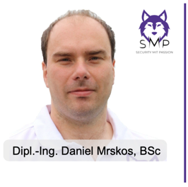

Whois Security mit Passion?
Security mit Passion?
Was soll man sich darunter vorstellen ... Nun ja mit Security mit Passion lebe ich meinen Traum. Schon mit 12 Jahren war es für mich,ich heiße übrigens Daniel, ein Penetration Tester, auch bekannt unter dem Namen Ethical Hacker, zu werden. Dabei habe ich michüber Abi an einer Business School und anschließend im Bachelor IT-Security und Master Information-Security der FH St. Pölten zudem entwickelt, wo ich heute stehe. Und zwar zum Penetration Tester und Ausbilder für Penetration Testing. Nun ja, was macht einPenetration Tester genau ...? Das ist relativ simpel erklärt, wir hacken mit der Erlaubnis unserer Kunden Computer-Systeme, Apps,Websites usw. und zeigen somit Firmen auf, wie sie angegriffen werden können und zugleich wie sie das verhindern können. Für michist das Penetration Testing seit über 9 Jahren meine größte Leidenschaft geworden und wird dies mein Leben lang bleiben.
ZERTIFIZIERUNGEN
CSOM | CRTL | eCPTXv2 | eWPTXv2 | CCD | BTL2 | OSIR | eCTHPv2 | CRTE | CRTO | eCMAP | PNPT | eCPPTv2 | eWPT | eCIR | CRTP | CARTP | PAWSP | eMAPT | eCXD | eCDFP | BTL1 (Gold) | CAPEN | eEDA | OSWP | OSCC | CNSP | Comptia Pentest+ | ITIL Foundation V3 | ICCA | CCNA | eJPTv2 | Developing Security Software (LFD121) | CAP | Checkmarx Security Champion

Slide 14

Danke !

